Slide 1

라이즈 오브 킹덤즈
도시 시스템
분석서
작성자 : 3조
작성일 : 2020.01.09 ~ 01.10
(박선도, 윤기성, 곽지훈, 박성원)

Slide 2
CONTENTS
1. 게임 소개
2. 도시
1. 도시 관리
건물 건설
건물 이동
도시 편집기
2. 건물 종류, 기능
기본 건물
경제
3. 군사
4. 장식
3. 건물 업그레이드 플로우

Slide 3
CONTENTS
1. 게임 소개
2. 도시
1. 도시 관리
건물 건설
건물 이동
도시 편집기
2. 건물 종류, 기능
기본 건물
경제
3. 군사
4. 장식
3. 건물 업그레이드 플로우

Slide 4


1. 게임소개
라이즈 오브 킹덤즈 Rise of Kingdoms
장르 : 전략 시뮬레이션
플랫폼 : IOS/android
개발사 : Lilith Games
각 문명별 특색있는 능력의 캐릭터를 이용해 다른 도시를 약탈하거나 약탈하려는 적으로부터 방어하며 도시와 영웅을 육성하고 연맹에 가입하여 대규모 전투를 치루는 게임이다.

Slide 5
CONTENTS
1. 게임 소개
2. 도시
1. 도시 관리
건물 건설
건물 이동
도시 편집기
2. 건물 종류, 기능
기본 건물
경제
3. 군사
4. 장식
3. 건물 업그레이드 플로우

Slide 6
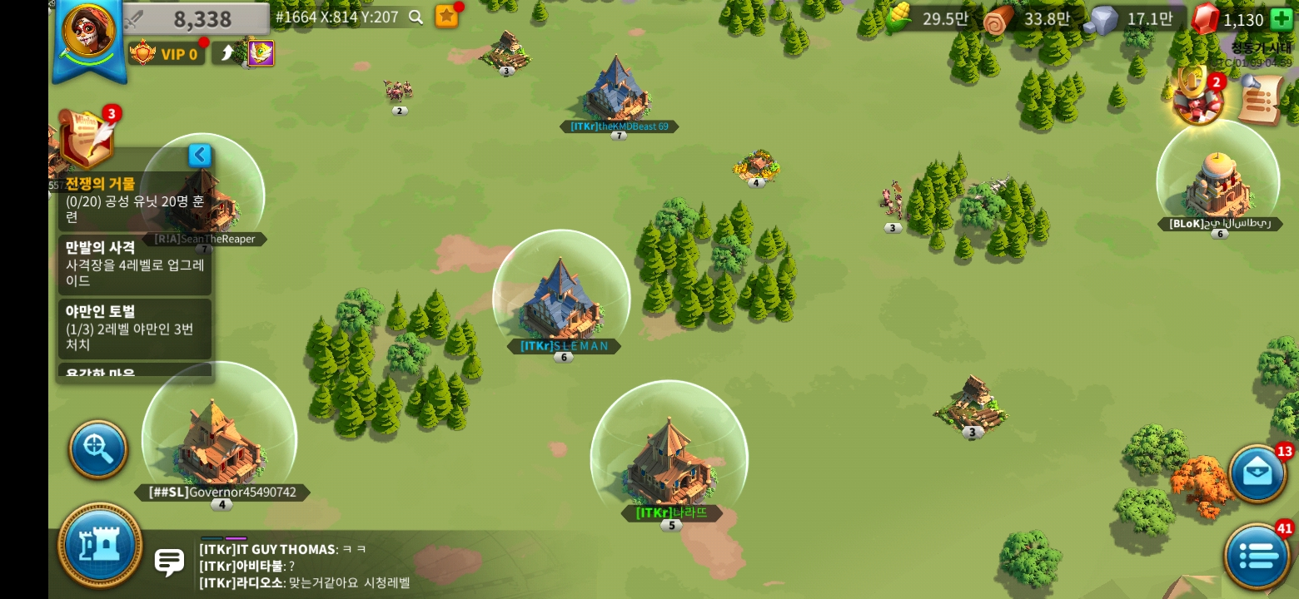
2. 도시
도시?
도시는 각 유저들 하나씩 운영할수 있는 개인구역이다.
도시를 꾸미거나 목적성있는 건물을 짓고 성벽을 강화해 외적으로 부터 도시를 지켜내야한다.
Notes:
도시 설명(개념 기능..등), 이미지
문명 단계/지역?에 따라 건물 모양 다름

Slide 7
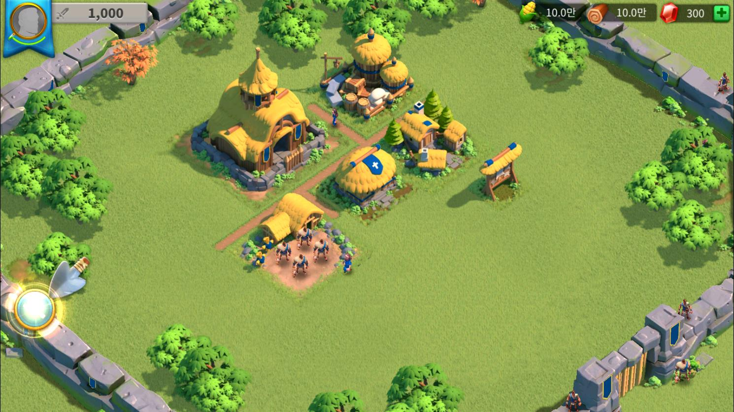
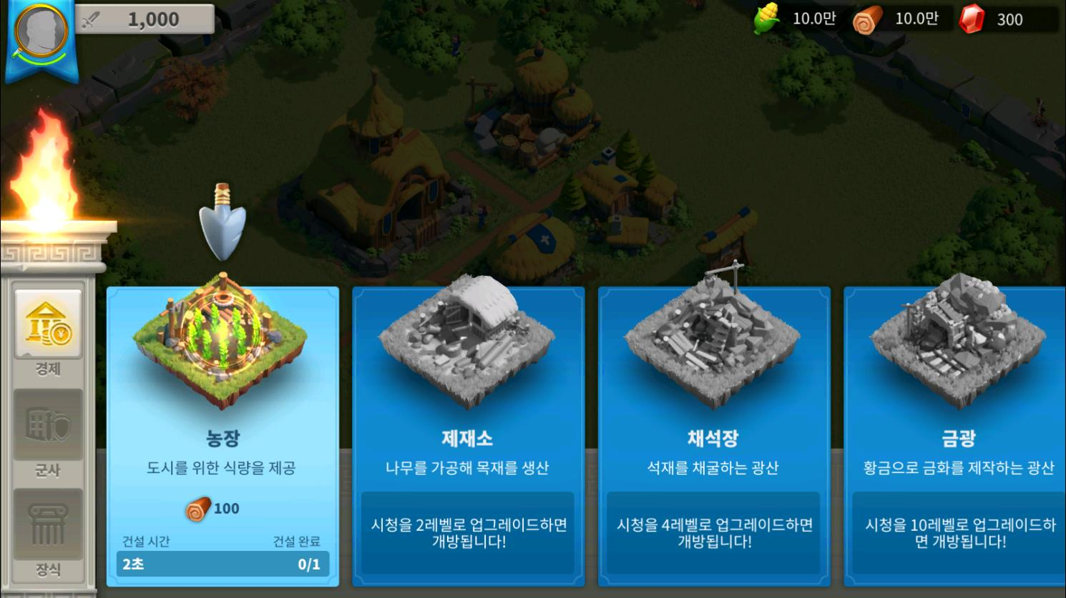
2.1. 도시관리
1. 건물 건설
내 도시의 건설버튼을 눌러 비용을 지불하고 건물을 지을 수 있다.

Slide 8
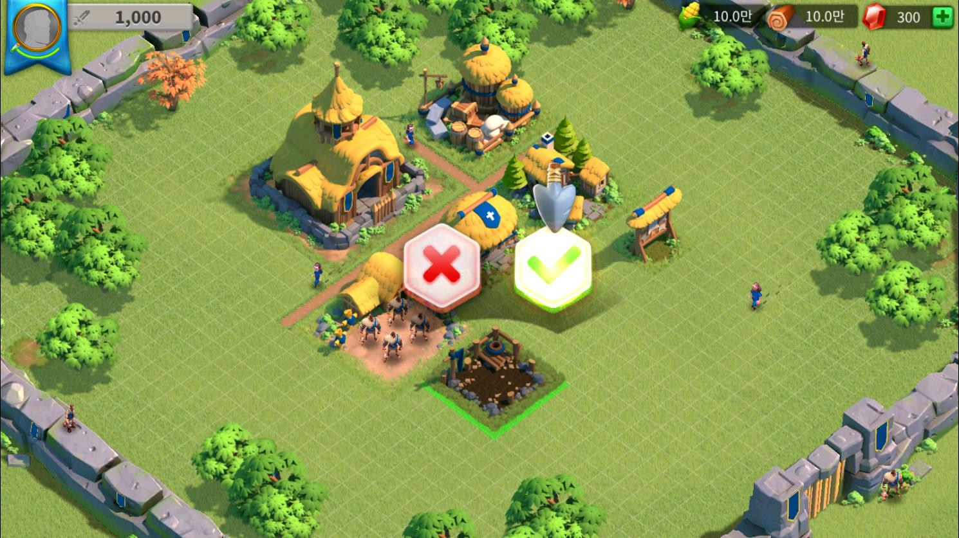
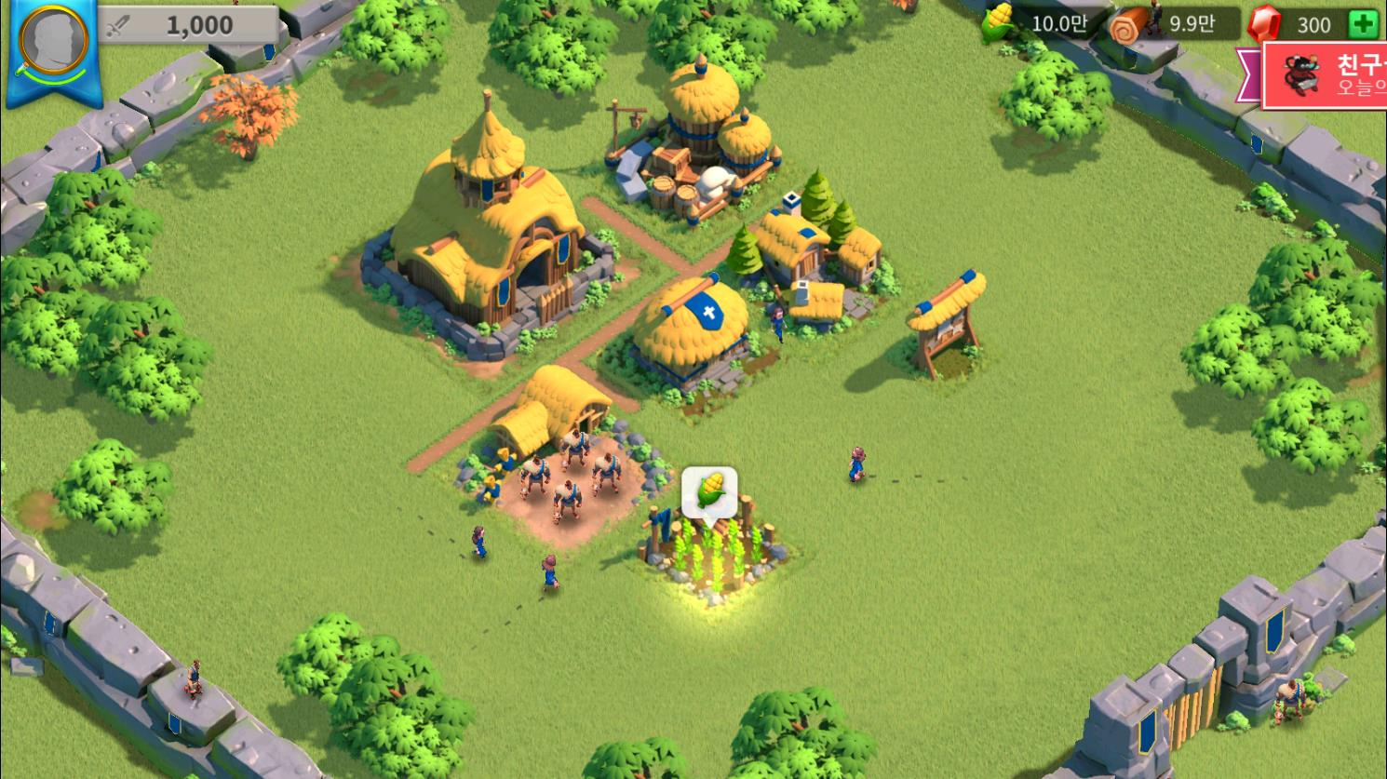
2.1. 도시관리
1. 건물 건설
지을 건물을 드래그 하여 원하는 위치에 배치한다.

Slide 9
CONTENTS
1. 게임 소개
2. 도시
1. 도시 관리
건물 건설
건물 이동
도시 편집기
2. 건물 종류, 기능
기본 건물
경제
3. 군사
4. 장식
3. 건물 업그레이드 플로우

Slide 10
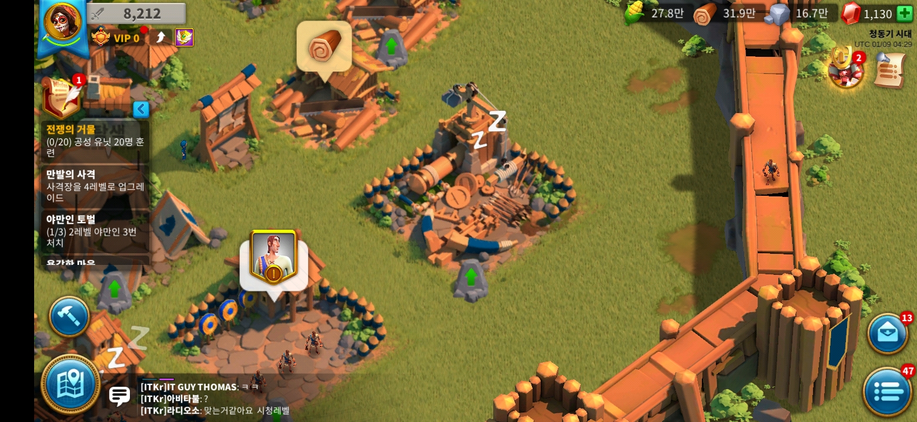
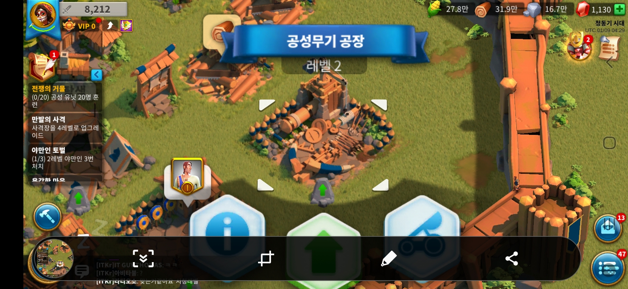
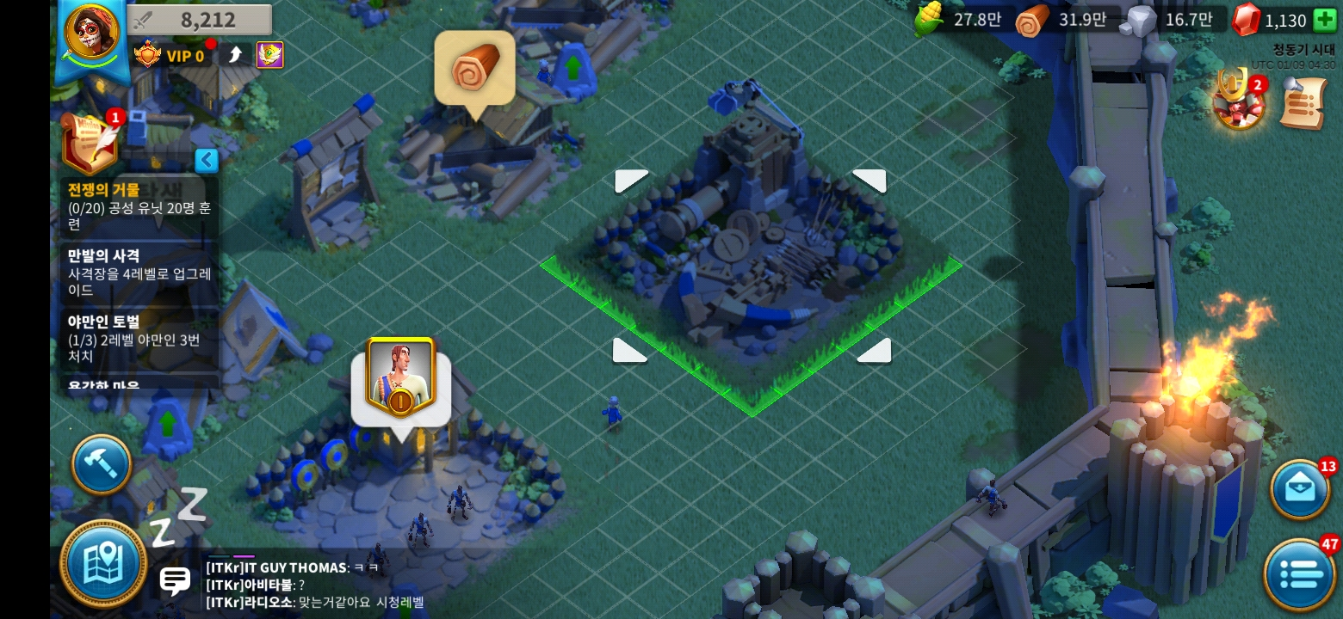
2.1. 도시관리
2. 건물 이동
조작방법
건물을 1회 터치시 터치한 건물이 선택되어 이용가능한 건물기능과 건물 이동화살표를 표시한다.
건물이 선택된 상태에서 건물을 드래그 하면 도시 내 다른 건물과 겹치지 않는곳 으로 이동 가능하다.

Slide 11
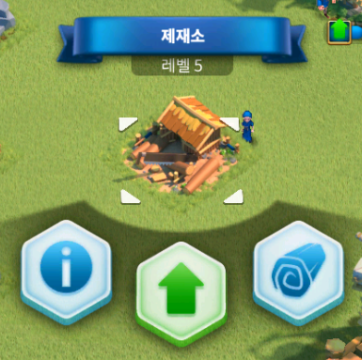
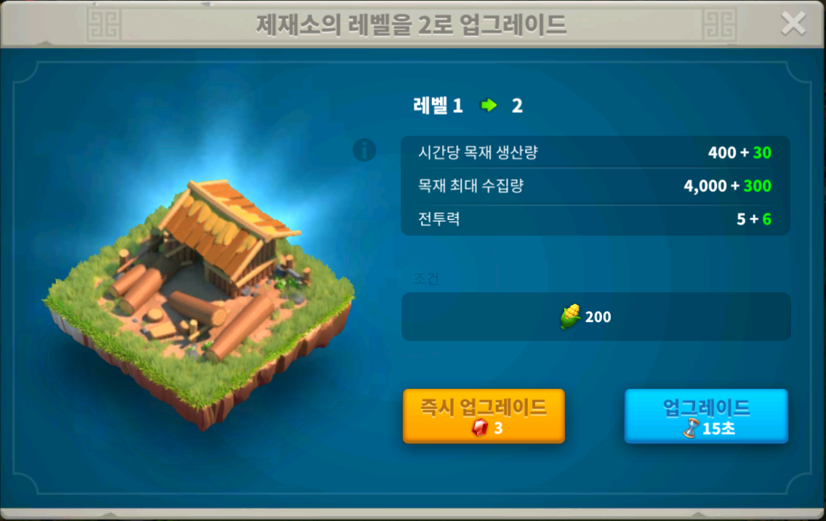
2.1. 도시관리
3. 건물 업그레이드
업그레이드
건물의 레벨을 올린다.
업그레이드 후 개선되는 항목을 표시.
업그레이드에는 자원소모된다.
일부 업그레이드에 선행 조건이 있다.
업그레이드의 종류
즉시 업그레이드(보석 사용)
일반 업그레이드(시간 소모)

Slide 12
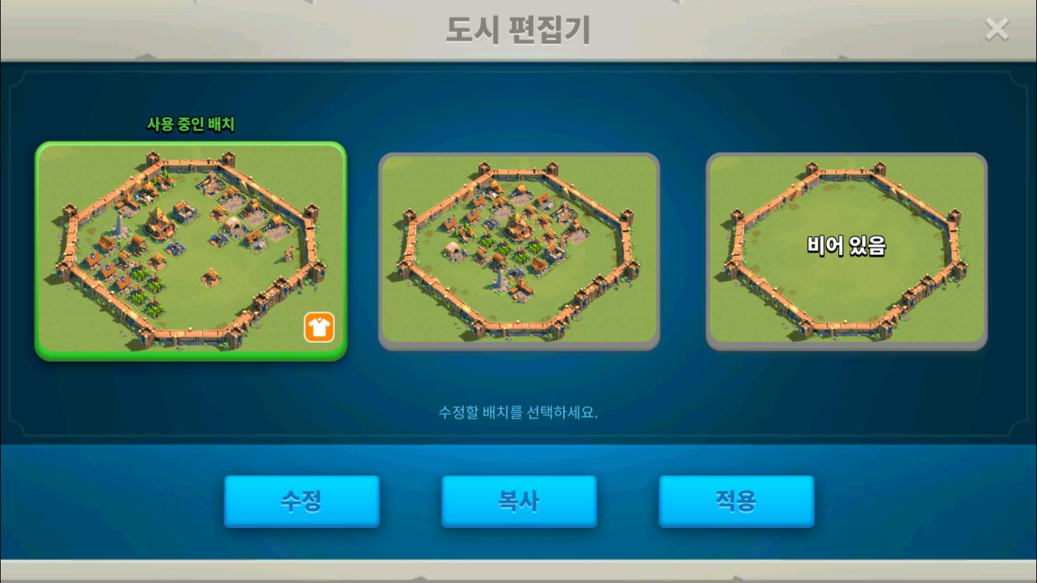
2.1. 도시관리
3. 도시 편집기
도시를 자유롭게 배치하고 프리셋을 저장, 적용 기능이 있는 툴 이다.

Slide 13
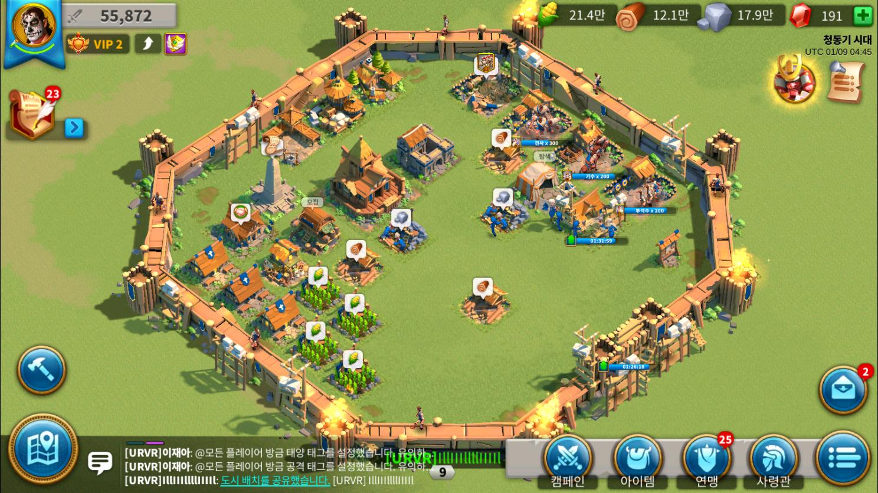
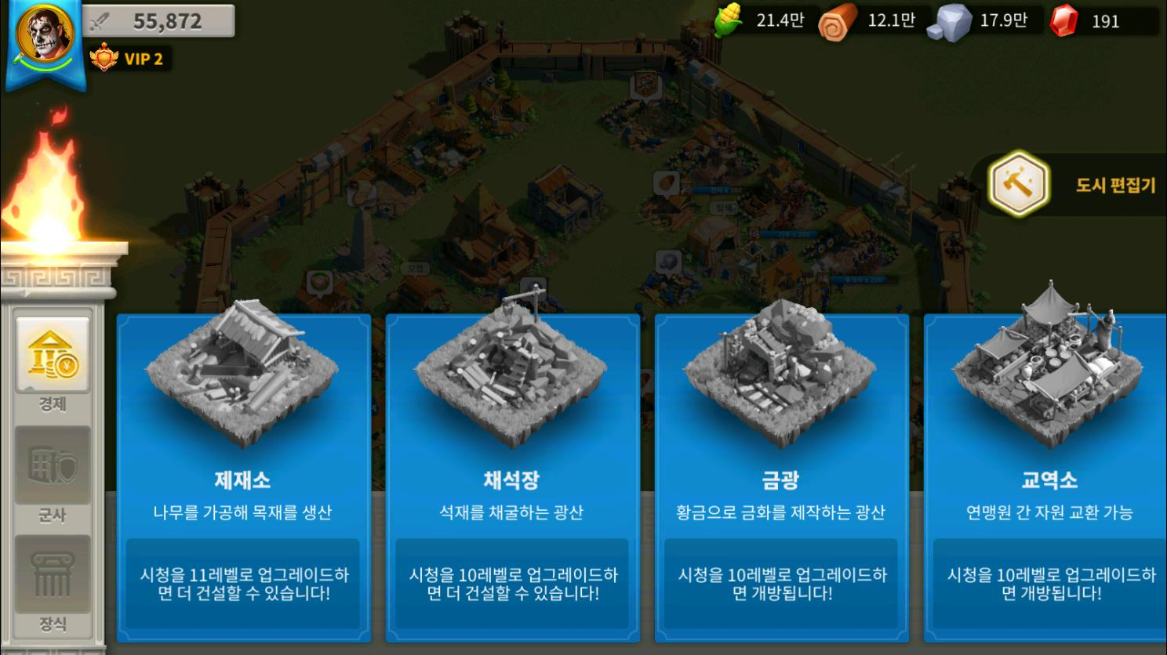
2.1. 도시관리
3. 도시 편집기
건설 페이지 우측.
도시편집기 버튼을 통해 입장

Slide 14
2.1. 도시관리
3. 도시 편집기
총 3개의 배치저장이 가능하다.
수정버튼을 통해 편집모드로 입장한다.
복사버튼으로 선택된 배치를 다른 배치에 복사한다.
적용버튼을 눌러 선택된 배치로 적용한다.

Slide 15
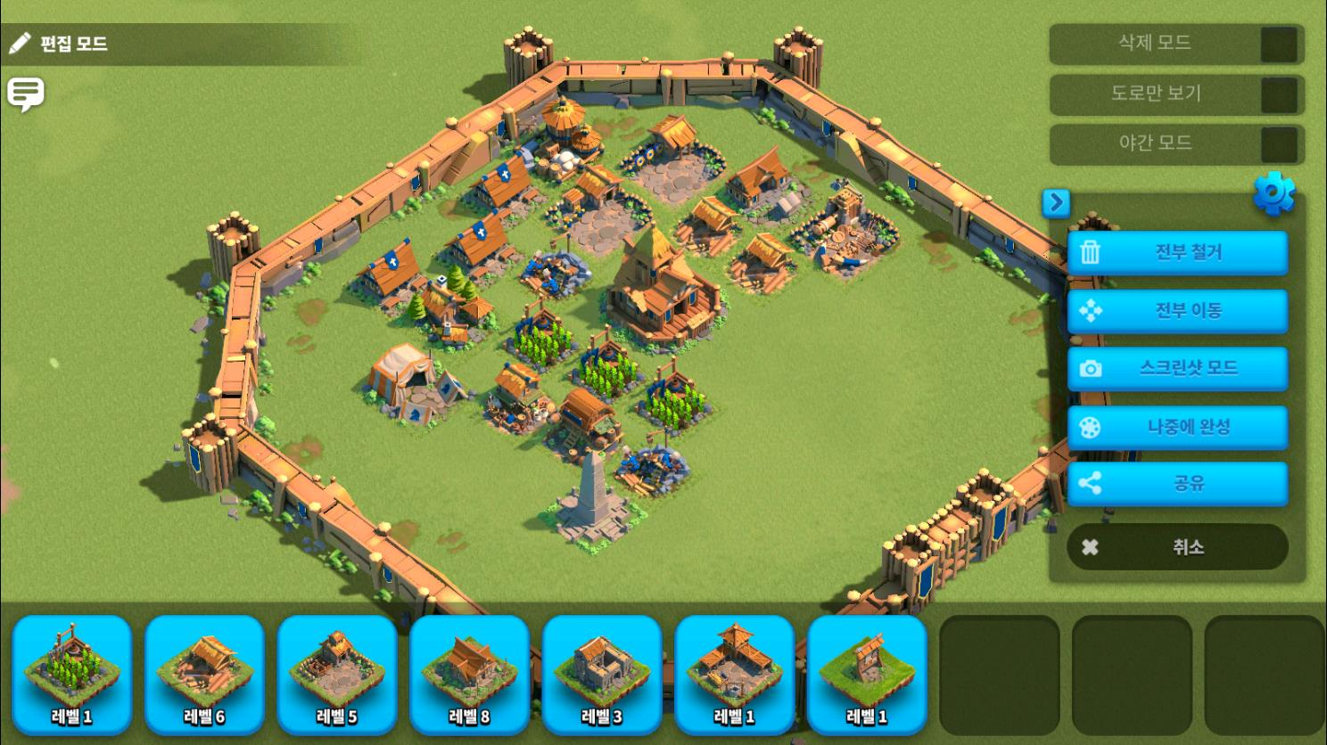
2.1. 도시관리
3. 도시 편집기 ▶ 편집모드
현재 가지고 있는 건물을 배치 가능
삭제모드, 전부철거, 전부이동, 공유 등 다양한 편의기능 제공
건물을 전부 배치된 페이지만 적용가능
건물 배치 미완료시 ‘나중에 완성’버튼으로 임시 저장이 가능
‘나중에 완성’은 모든 건물을 배치하면 ‘배치 저장’ 버튼으로 변경.

Slide 16
CONTENTS
1. 게임 소개
2. 도시
1. 도시 관리
건물 건설
건물 이동
도시 편집기
2. 건물 종류, 기능
기본 건물
경제
3. 군사
4. 장식
3. 건물 업그레이드 플로우

Slide 17

2.2. 건물 종류, 기능
1. 기본 건물 ▶ 시청
시청
레벨에 따라 도시의 시대를 결정한다.
(석기 -> 청동기 -> 철기 -> 암흑 -> 봉건)
총 부대 인원과 부대 파견대열 개수를 결정.
Notes:
시청
성벽(방어)
경계탑(방어)
레벨 별 건물 모양
클릭시 UI( 정보, 스킨, 업그레이드, 경제버프) 이미지
각 항목 내부UI 이미지 및 설명

Slide 18
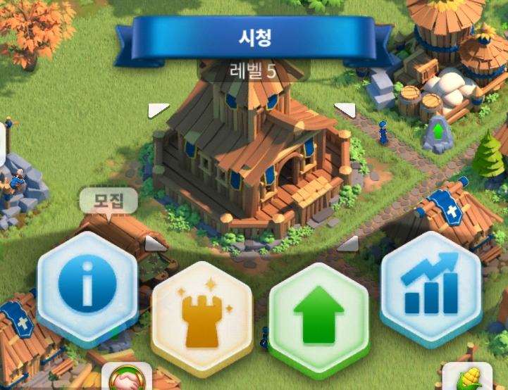
2.2. 건물 종류, 기능
1. 기본 건물 ▶ 시청
정보
스킨 / 명판 변경
업그레이드
버프(경제, 군사)
Notes:
시청
성벽(방어)
경계탑(방어)

Slide 19
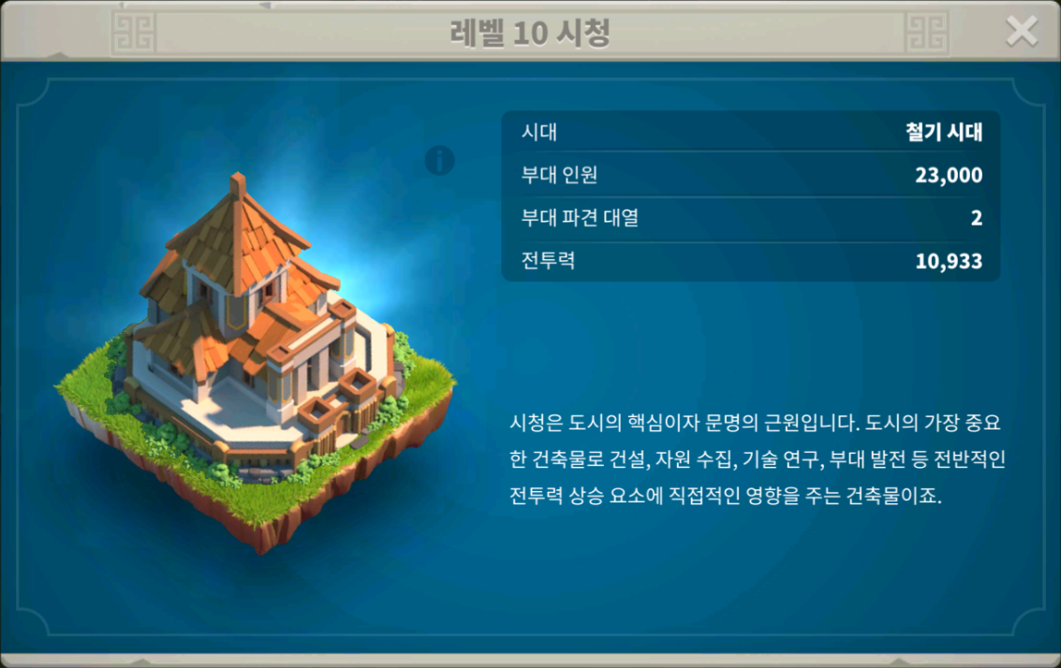
2.2. 건물 종류, 기능
1. 기본 건물 ▶ 시청
정보
시대
부대 인원
- 최대 보유 가능한 부대 인원
부대 파견 대열
- 도시밖으로 동시에 파견 가능한 대열 수
전투력
건물크기는 9 * 9타일 이다.
Notes:
시청
성벽(방어)
경계탑(방어)
레벨 별 건물 모양
클릭시 UI( 정보, 스킨, 업그레이드, 경제버프) 이미지
각 항목 내부UI 이미지 및 설명

Slide 20
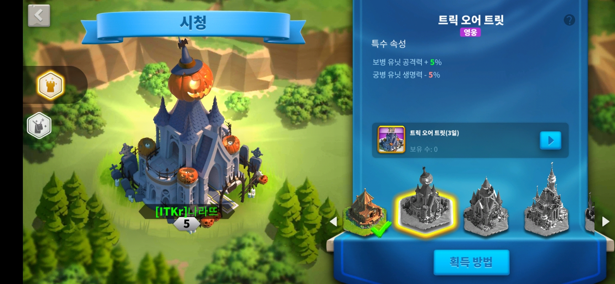
2.2. 건물 종류, 기능
1. 기본 건물 ▶ 시청
스킨 / 명판 변경
시청의 스킨 변경
(도시의 스킨이 바뀌는지 확인 못함)
도시 명판 변경
Notes:
시청
성벽(방어)
경계탑(방어)
레벨 별 건물 모양
클릭시 UI( 정보, 스킨, 업그레이드, 경제버프) 이미지
각 항목 내부UI 이미지 및 설명

Slide 21
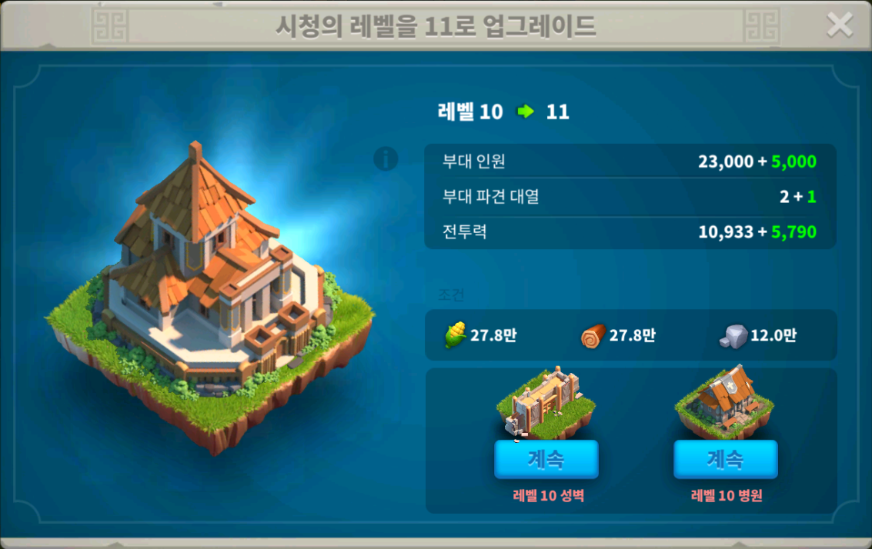
2.2. 건물 종류, 기능
1. 기본 건물 ▶ 시청
업그레이드
시청의 레벨을 올립니다.
부대 인원, 부대 파견 대열, 전투력이 상승.
업그레이드에는 일정 자원이 소모된다.
업그레이드 선행 조건
업그레이드는 조건 만족이 되야 가능합니다.
시청 업그레이드 플로우 /링크
Notes:
시청
성벽(방어)
경계탑(방어)
레벨 별 건물 모양
클릭시 UI( 정보, 스킨, 업그레이드, 경제버프) 이미지
각 항목 내부UI 이미지 및 설명

Slide 22
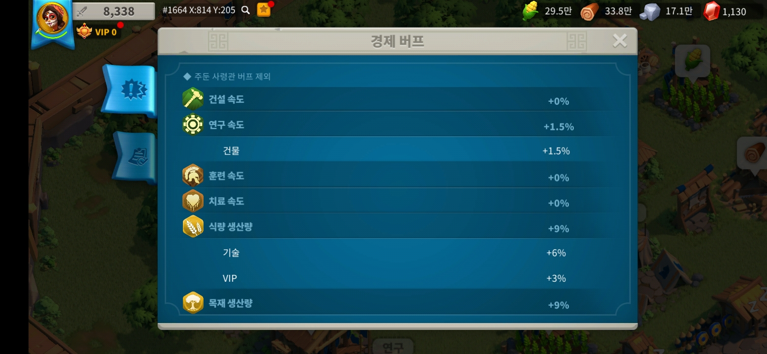
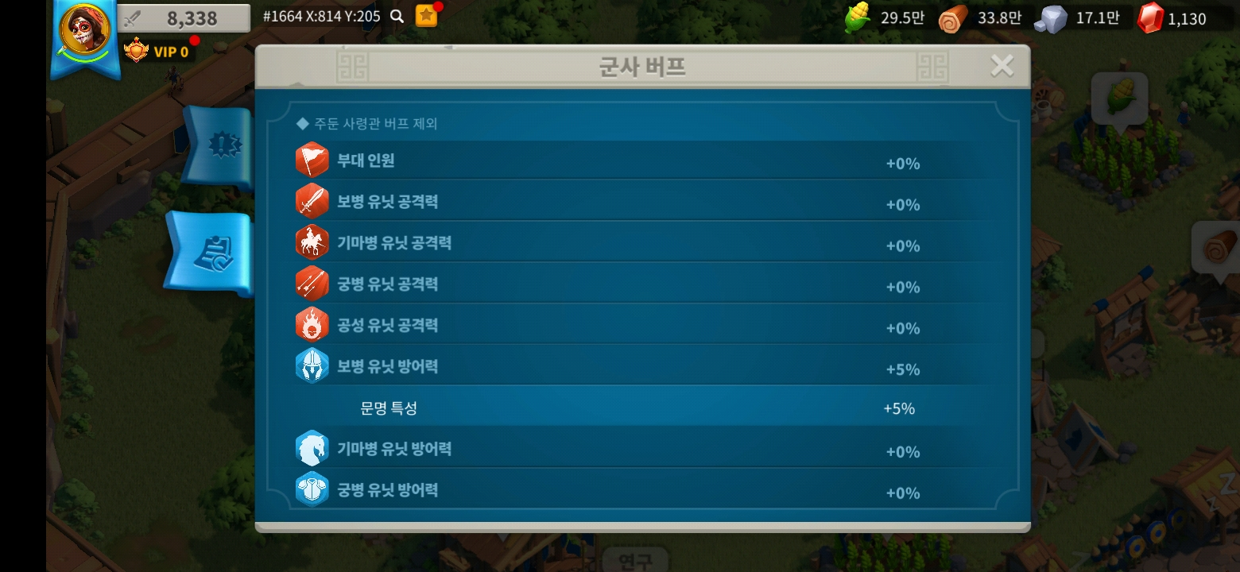
2.2. 건물 종류, 기능
1. 기본 건물 ▶ 시청
시청 ▶ 버프
현재 적용중인 버프를 표시한다.
경제 버프
건물 관련 버프(건설속도 연구속도 등)
자원 관련 버프(생산속도, 채집속도 등)
행동력 관련 버프
군사 버프
부대 인원 버프
유닛 종류별 공격력, 방어력, 생명력 버프
치료 자원 소모 버프
행군 속도 버프
Notes:
시청
성벽(방어)
경계탑(방어)
레벨 별 건물 모양
클릭시 UI( 정보, 스킨, 업그레이드, 경제버프) 이미지
각 항목 내부UI 이미지 및 설명

Slide 23
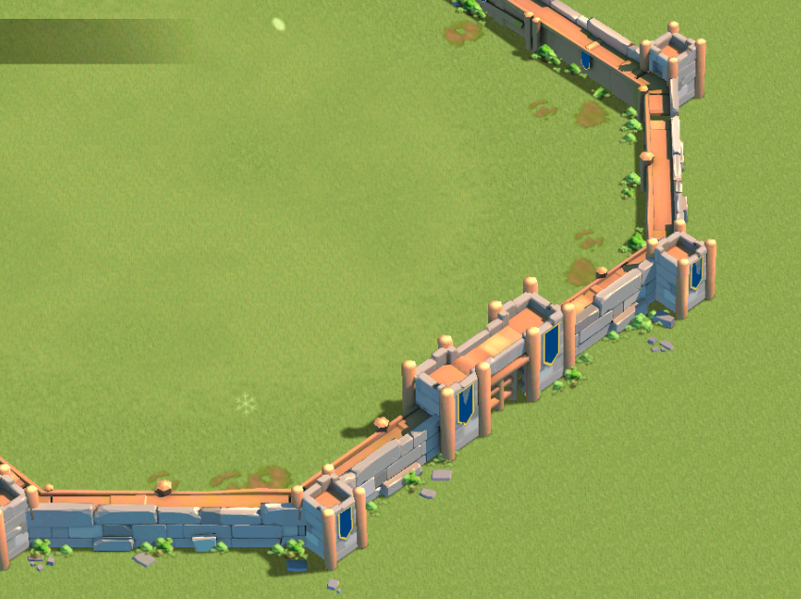
2.2. 건물 종류, 기능
1. 기본 건물 ▶ 성벽
성벽
외부 병력의 공격으로부터 도시의 건물과 자원들을 보호한다.
경계탑
외부 병력의 공격으로부터 도시의 건물과 자원들을 보호한다.
방어를 위해 외적을 공격한다.
Notes:
시청
성벽(방어)
경계탑(방어)
레벨 별 건물 모양
클릭시 UI( 정보, 스킨, 업그레이드, 경제버프) 이미지
각 항목 내부UI 이미지 및 설명

Slide 24
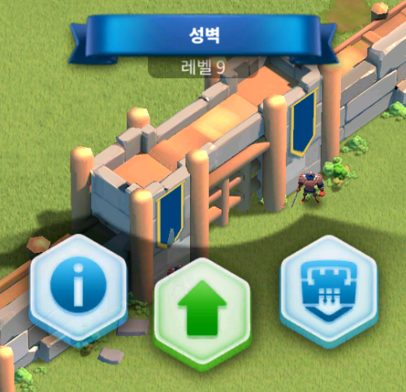
2.2. 건물 종류, 기능
1. 기본 건물 ▶ 성벽
정보
성벽 최대 내구력, 전투력
성벽 설명
업그레이드
성벽 최대 내구력, 전투력 증가
성벽
사령관을 배치해 성벽을 방어??
Notes:
시청
성벽(방어)
경계탑(방어)
레벨 별 건물 모양
클릭시 UI( 정보, 스킨, 업그레이드, 경제버프) 이미지
각 항목 내부UI 이미지 및 설명

Slide 25
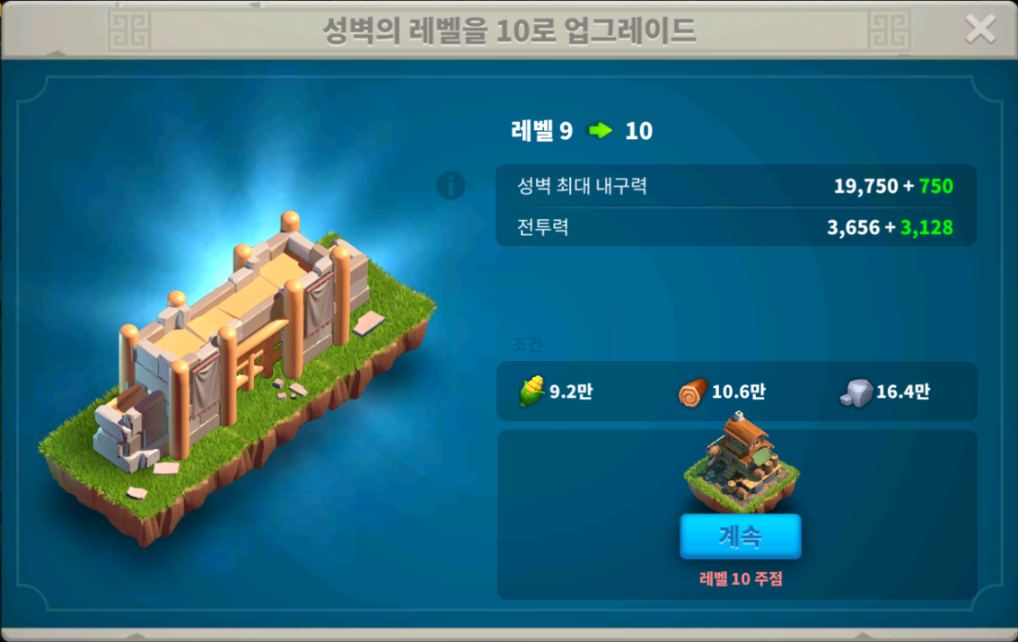
2.2. 건물 종류, 기능
1. 기본 건물 ▶ 성벽
업그레이드 효과
성벽 최대 내구력, 전투력 증가
업그레이드 선행조건
업그레이드 : 레벨 n-1 → n, if(n<=4)
조건 : 시청 레벨 n 이상
업그레이드 : 레벨 n-1 → n, if(n>4)
조건 : 주점 레벨 n 이상
Notes:
시청
성벽(방어)
경계탑(방어)
레벨 별 건물 모양
클릭시 UI( 정보, 스킨, 업그레이드, 경제버프) 이미지
각 항목 내부UI 이미지 및 설명

Slide 26
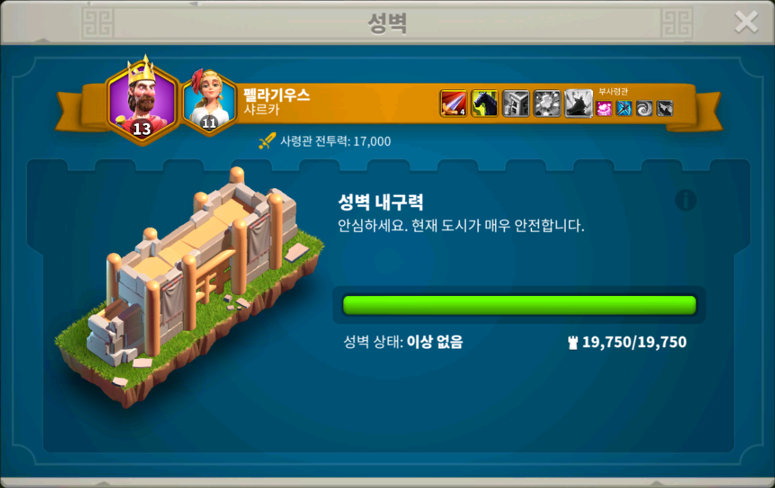
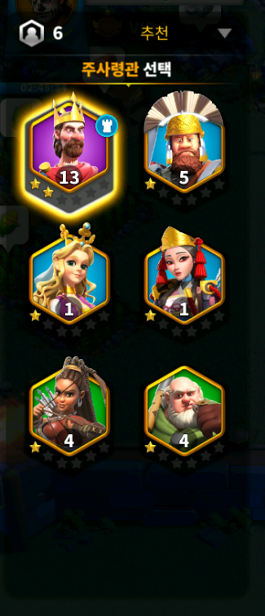
2.2. 건물 종류, 기능
1. 기본 건물 ▶ 경계탑
주
사령관
성벽 관리
성벽에 사령관을 주둔시킨다.
부사령관은 시청레벨 10레벨부터 설정 가능하다.
Notes:
시청
성벽(방어)
경계탑(방어)
레벨 별 건물 모양
클릭시 UI( 정보, 스킨, 업그레이드, 경제버프) 이미지
각 항목 내부UI 이미지 및 설명

Slide 27
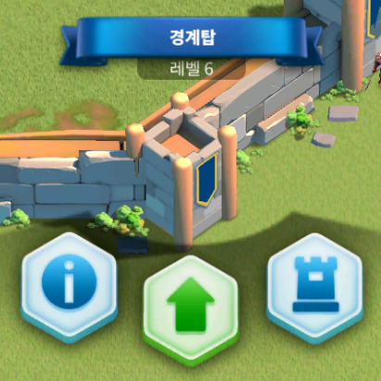
2.2. 건물 종류, 기능
1. 기본 건물 ▶ 경계탑
정보
경계탑(공격력, 전투력, 생명력)
건물 설명
업그레이드 효과
경계탑 (공격력, 전투력, 생명력) 증가
경계탑
경계탑 현재상태 확인
Notes:
시청
성벽(방어)
경계탑(방어)
레벨 별 건물 모양
클릭시 UI( 정보, 스킨, 업그레이드, 경제버프) 이미지
각 항목 내부UI 이미지 및 설명

Slide 28
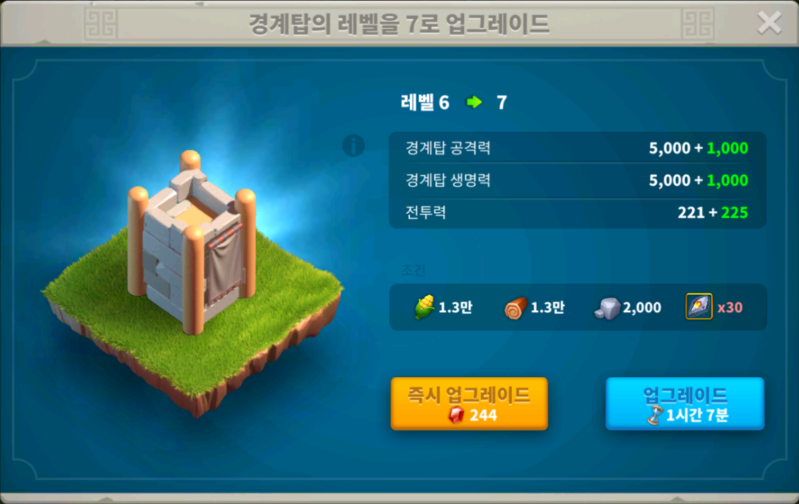
2.2. 건물 종류, 기능
1. 기본 건물 ▶ 경계탑
업그레이드
경계탑 공격력, 경계탑 생명력, 전투력이
상승 한다
업그레이드 선행조건
업그레이드 : 레벨 n-1 → n
조건 : 성벽 레벨 n 이상
예외 : if(n=25)
창고 레벨 25, 성벽 레벨 25 이상
Notes:
시청
성벽(방어)
경계탑(방어)
레벨 별 건물 모양
클릭시 UI( 정보, 스킨, 업그레이드, 경제버프) 이미지
각 항목 내부UI 이미지 및 설명

Slide 29
CONTENTS
1. 게임 소개
2. 도시
1. 도시 관리
건물 건설
건물 이동
도시 편집기
2. 건물 종류, 기능
기본 건물
경제
3. 군사
4. 장식
3. 건물 업그레이드 플로우

Slide 30
2.2. 건물 종류, 기능
2. 경제
생산
소비
특수
농장
제재소
채석장
금광
역참(랜덤상점)
아카데미 (연구)
상점
교역소 (연맹간 교환)
기념비(펀딩)
창고(자원보호)
연맹센터(지원)
장인의집 (다중건설)
Notes:
경제 : 농장 제제소 채석장 금광 기념비 교역소 역참 아카데미 창고 연맹센터 상점 장인의 집
군사 : 병원 성 대장간 주점 정찰병주둔지 군영 사격장 마구간 공성무기공장 공지사항
기타 맵 장식용 건축물
레벨 별 건물 모양
클릭시 UI( 정보, 스킨, 업그레이드, 경제버프) 이미지
각 항목 내부UI 이미지 및 설명

Slide 31
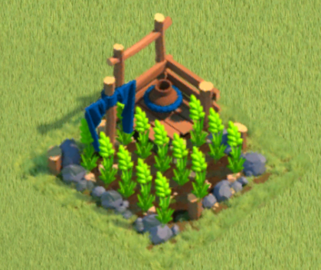
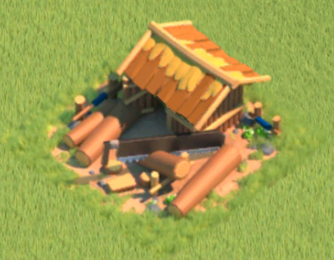
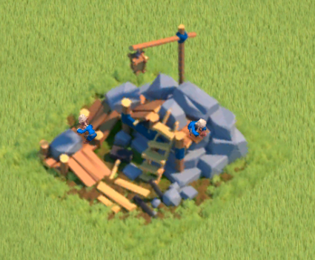
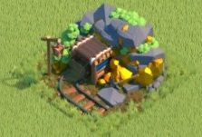
2.2. 건물 종류, 기능
▶ 경제 ▶ 생산
농장
제재소
채석장
금광
식량을 생산한다.
목재를 생산한다.
석재를 생산한다.
금화를 생산한다.

Slide 32
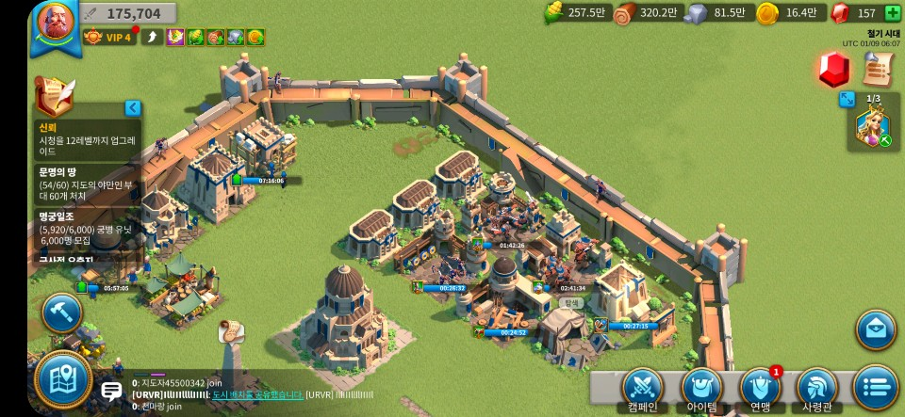
2.2. 건물 종류, 기능
▶ 경제 ▶ 생산
생산 시설
자원을 생산한다.
자원은 여러가지 활동에 소비.
시간당 (*) 만큼 생산
최대 수집량 (*)
전투력 (*)
건물 크기( 5 * 5 )
자원
(순서대로)식량, 목재, 석재, 금화, 보석

Slide 33
2.2. 건물 종류, 기능
▶ 경제 ▶ 생산
정보
업그레이드
자원 수집

Slide 34
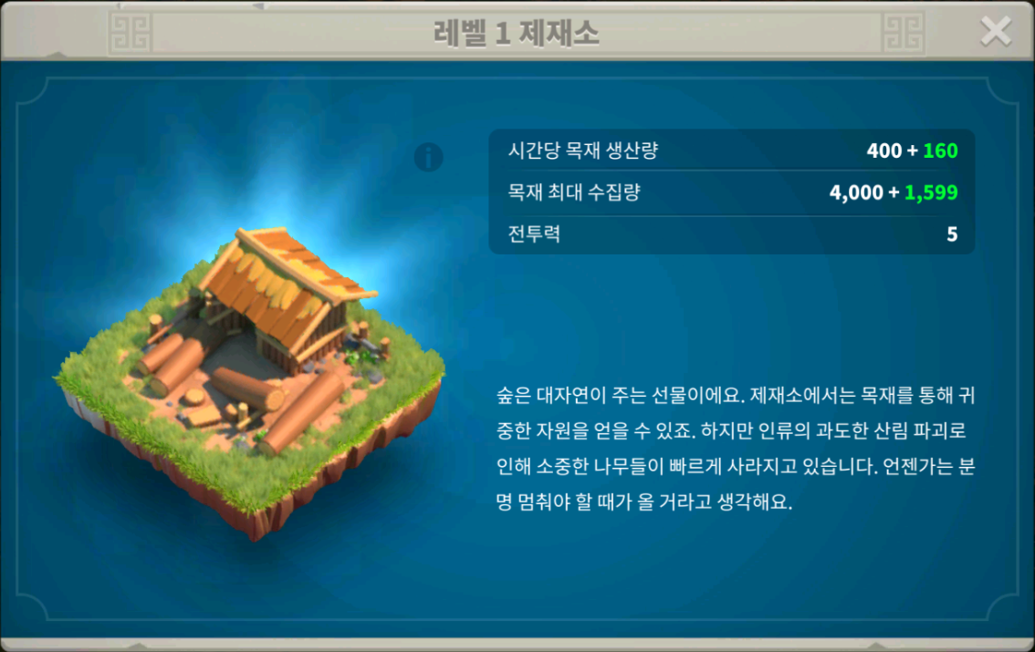
2.2. 건물 종류, 기능
▶ 경제 ▶ 생산
정보
시간당 생산량을 표시
최대 수집량
전투력
건물 설명

Slide 35
2.2. 건물 종류, 기능
▶ 경제 ▶ 생산
업그레이드 효과
자원 생산속도 상승
자원 적재규모 상승
전투력 상승

Slide 36
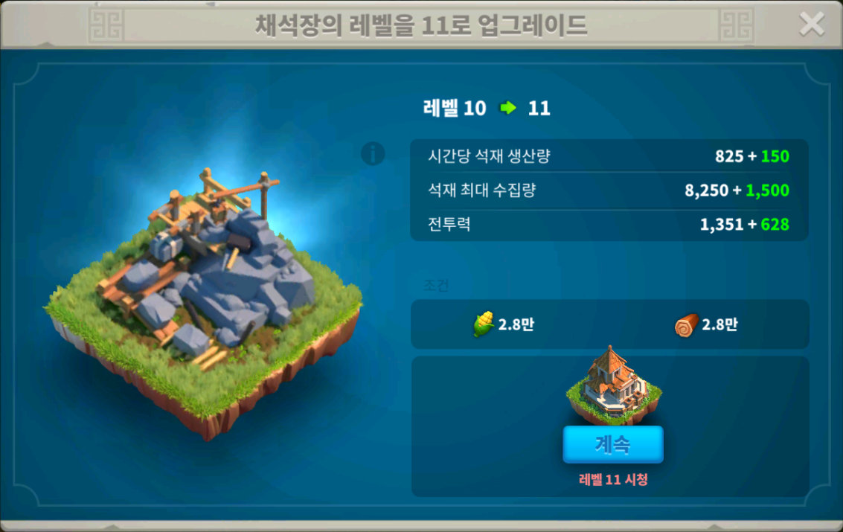
2.2. 건물 종류, 기능
▶ 경제 ▶ 생산
업그레이드 선행조건
생산 건물의 업그레이드에는 선행조건이 있습니다.
Ex) 업그레이드 : 레벨 n-1 → n
조건 : 시청 레벨 n 이상

Slide 37
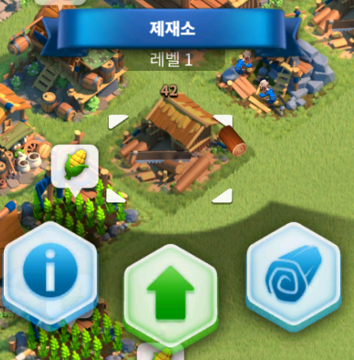

2.2. 건물 종류, 기능
▶ 경제 ▶ 생산
수집
현재까지 생산된 재화를 수집.
빠른 수집
일정 수집량에 도달 시 건물 위에 빠른 수집 아이콘이 생성됨. 건물을 클릭하는것만으로 재화를 수집 가능.

Slide 38
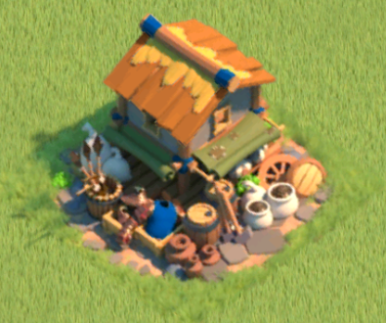
2.2. 건물 종류, 기능
▶ 경제 ▶ 소비 ▶ 상점
상점
VIP 상점과 보석상점으로 나뉨.
재화를 소비해 여러가지 아이템을 구매가능.
건물 크기 (5*5)

Slide 39
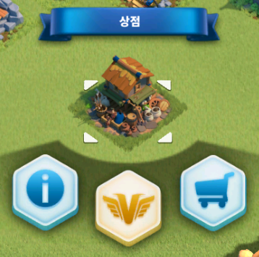
2.2. 건물 종류, 기능
▶ 경제 ▶ 소비 ▶ 상점
정보
VIP상점
보석상점

Slide 40
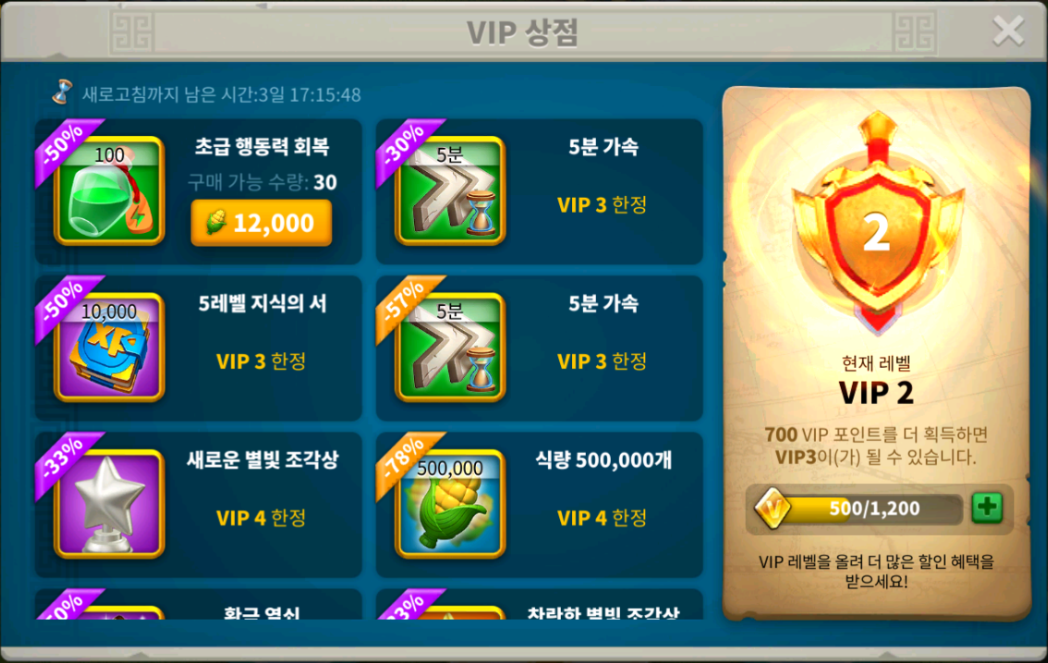
2.2. 건물 종류, 기능
▶ 경제 ▶ 소비 ▶ 상점
VIP 상점
게임플레이에 도움이 되는 아이템을 구매할 수 있다.
VIP 등급에 따라 구매가능 아이템이 정해짐.

Slide 41
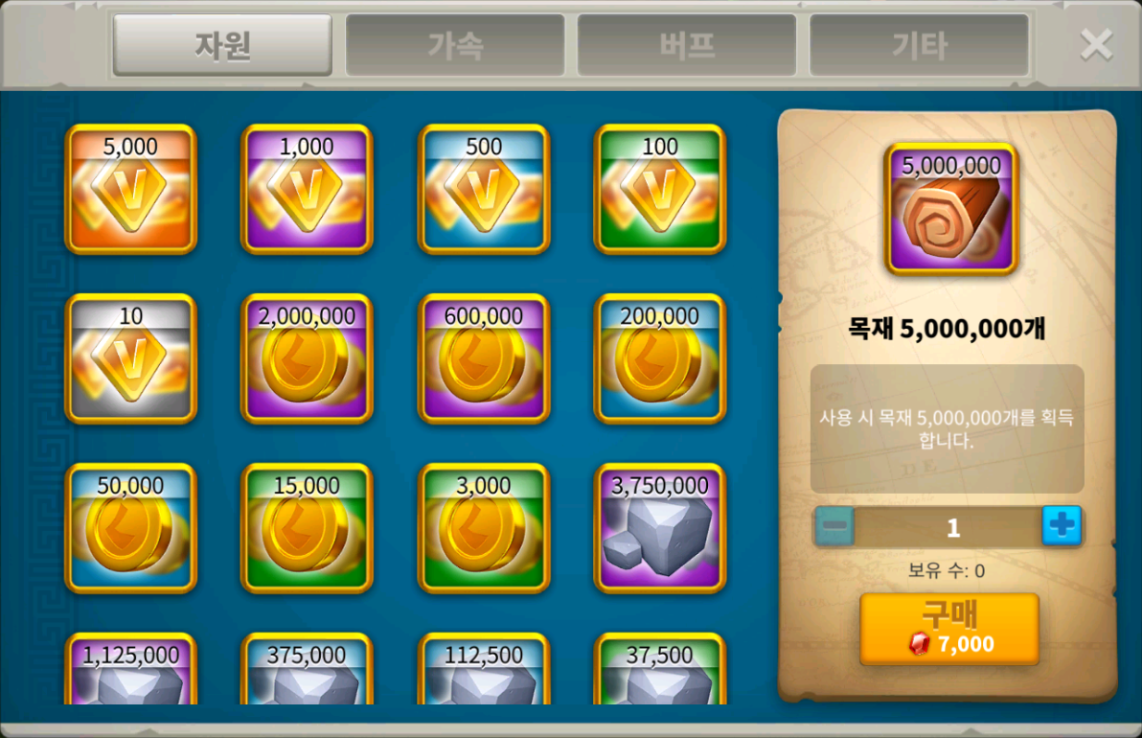
2.2. 건물 종류, 기능
▶ 경제 ▶ 소비 ▶ 상점
상점
보석을 소비해 아이템을 구매가능
자원/가속/버프/기타 로 구분

Slide 42
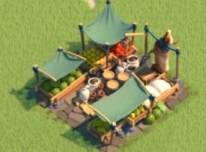
2.2. 건물 종류, 기능
▶ 경제 ▶ 소비 ▶ 교역소
교역소
연맹원끼리 자원을 원조하는데 사용.
시즌 배틀패스에 대한 이벤트 정보와 보상을 확인가능.
레벨당 수송 능력,세율,전투력 이 존재한다.
시청 레벨 10이상 건설 가능
건물 크기 (6*6)

Slide 43
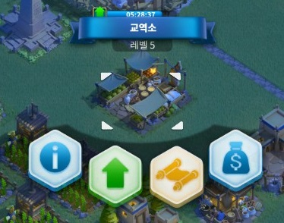
2.2. 건물 종류, 기능
▶ 경제 ▶ 소비 ▶ 교역소
정보
업그레이드
배틀패스
원조

Slide 44
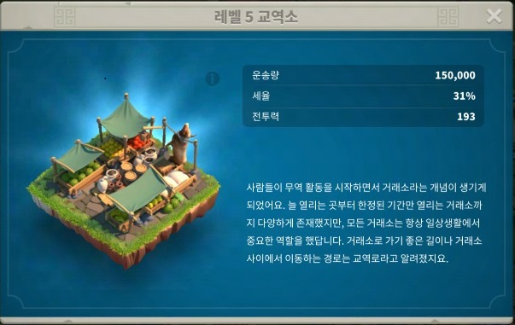
2.2. 건물 종류, 기능
▶ 경제 ▶ 소비 ▶ 교역소
정보
운송량
- 한번에 원조할수 있는 자원의
최대양을 의미.
세율
- 운송할 자원양의 세율(%)만큼
자원을 더 소모한다.
전투력
- 종합 전투력이 증가하는 양이다.
건물설명

Slide 45
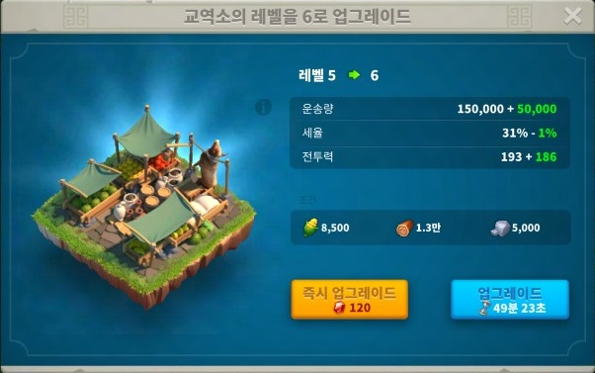
2.2. 건물 종류, 기능
▶ 경제 ▶ 소비 ▶ 교역소
업그레이드 효과
자원 교환 규모 상승
자원 교환 수수료 감소
전투력 상승

Slide 46
2.2. 건물 종류, 기능
▶ 경제 ▶ 소비 ▶ 교역소
업그레이드 선행조건
시청레벨 10이상일때 교역소 건설가능.
업그레이드 : 레벨 n-1 → n
조건 : 시청 레벨 n 이상

Slide 47
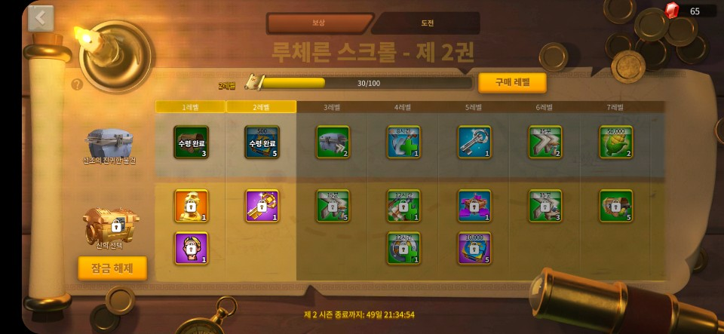
2.2. 건물 종류, 기능
▶ 경제 ▶ 소비 ▶ 교역소
루체른 스크롤 - 보상
시즌(8주)동안 루체른 스크롤 레벨 당 받을 수 있는 보상
하단 상자 잠금 헤제(과금)로 추가 보상을 받을 수 있다.
루체른 스크롤 경험치는 보석 , 도전으로 획득

Slide 48
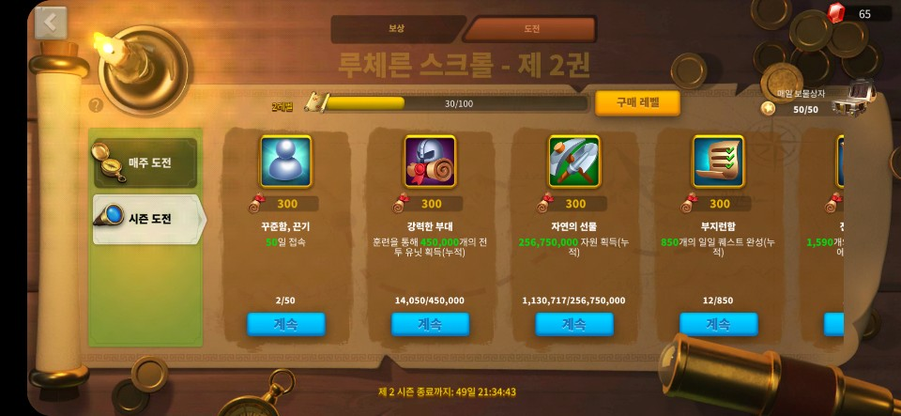
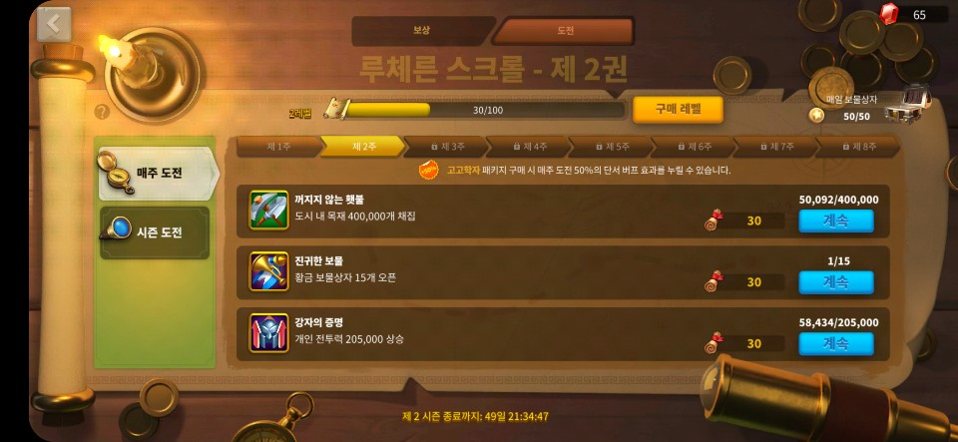
2.2. 건물 종류, 기능
▶ 경제 ▶ 소비 ▶ 교역소
루체른 스크롤 - 도전
루체른 스크롤 경험치를 얻는 도전 정보
시즌 도전: 시즌동안 도전할수있는 과제
매주 도전: 매주 추가되는 과제

Slide 49
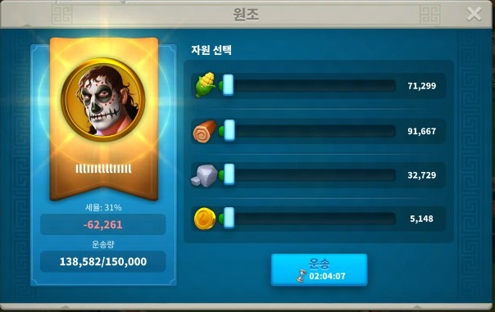
2.2. 건물 종류, 기능
▶ 경제 ▶ 소비 ▶ 교역소
원조
연맹원을 선택하여 자원들을 지원해줄수 있다.
식량 , 목재 , 석재 ,금화 를 지원할수 있다.
세율에 따른 자원 소모를 보여준다.
현재 운송량/최대 운송량을 보여준다.
도시끼리 거리만큼 운송하는 시간을 보여주고 클릭 시 운송을 시작한다.

Slide 50
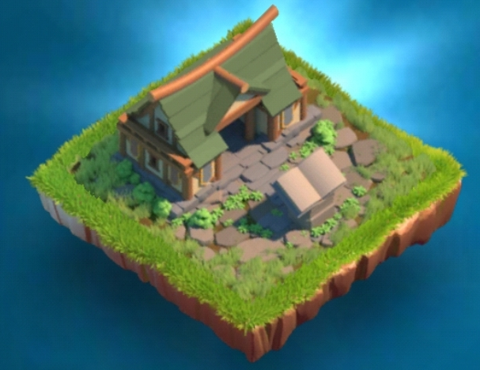
2.2. 건물 종류, 기능
▶ 경제 ▶ 소비 ▶아카데미
아카데미
기술을 연구하는 건물이다.
경제 기술과 군사 기술을 연구할 수 있다.
레벨 증가에 따라 연구할 수 있는 기술의 종류가 증가 한다.
시청 Lever 4일때 목재와 식략을 소비하여 건설 가능하다.
건물크기는 6 * 6 타일 이다.

Slide 51
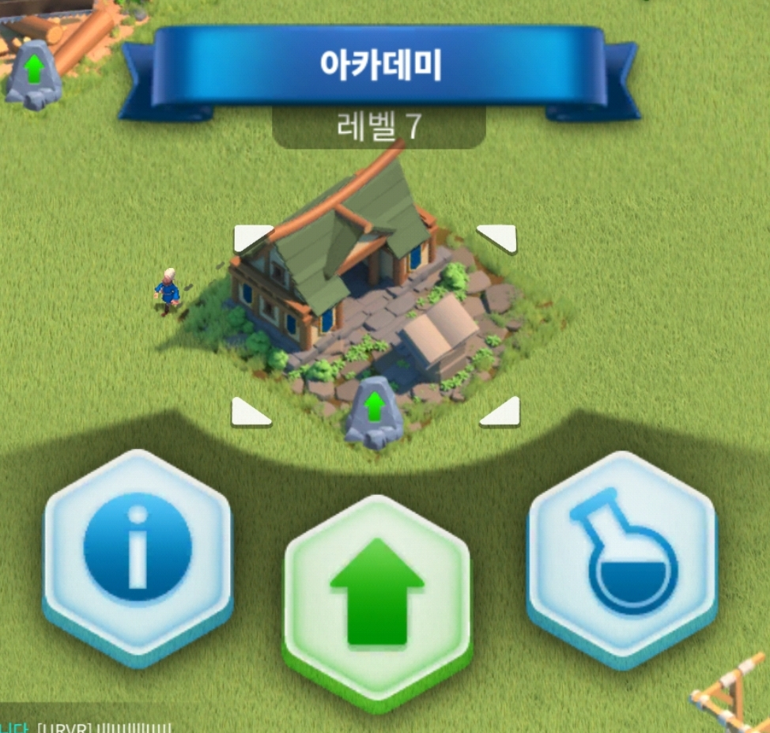
2.2. 건물 종류, 기능
▶ 경제 ▶ 소비 ▶아카데미
정보
업그레이드
연구

Slide 52
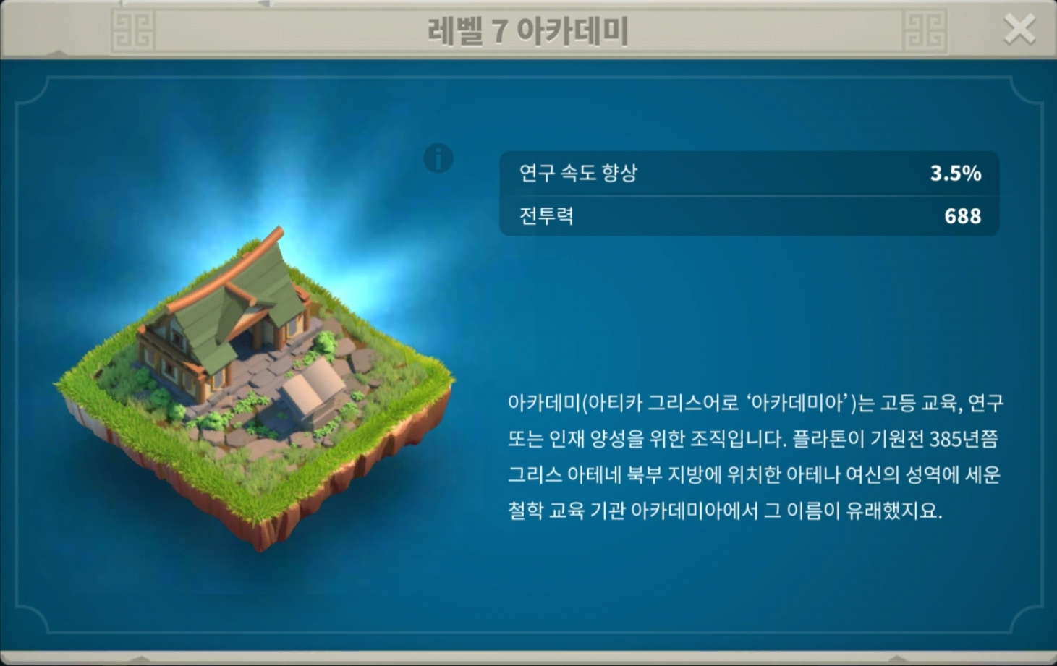
2.2. 건물 종류, 기능
▶ 경제 ▶ 소비 ▶ 아카데미
정보
연구 속도 향상
- 연구에 걸리는 시간을 연구속도
향상(%)만큼 줄여준다.
전투력
건물 설명

Slide 53

2.2. 건물 종류, 기능
▶ 경제 ▶ 소비 ▶ 아카데미
업그레이드 효과
연구 속도 상승
전투력 상승

Slide 54
2.2. 건물 종류, 기능
▶ 경제 ▶ 소비 ▶ 아카데미
업그레이드 선행조건
시청레벨 4이상 시 아카데미 건설가능.
업그레이드 : 레벨 n-1 → n
조건 : 시청 레벨 n 이상
예외 : 25레벨 달성 시
조건 : 감시탑 25레벨
시청 25레벨
교역소 25레벨

Slide 55

2.2. 건물 종류, 기능
▶ 경제 ▶ 소비 ▶ 아카데미
기술 연구 - 경제(연구 트리)
경제 기술을 연구할 수 있다.
경제 기술을 연구하여 해당 기술을 배우면 도시 외부에서 채집, 채광, 벌목, 채금 등을 할 수 있다.
연구 가능한 기술의 Lv은 아카데미의 레벨을 올려 줌으로써 단계 별로 해지된다.( EX, 아카데미 Lv.4 => 관개 Lv3, 작은톱 Lv.3)

Slide 56

2.2. 건물 종류, 기능
▶ 경제 ▶ 소비 ▶ 아카데미
기술 연구 - 전투(연구 트리)
전투 기술을 연구할 수 있다.
전투 기술을 연구하여 해당 기술을 배우면 전투력 증가 및 좀 더 발전된 병사를 생산할 수 있다.
연구 가능한 기술의 Lv은 아카데미의 레벨을 올려 줌으로써 단계 별로 해지된다.( EX, 아카데미 Lv.4 => 철가공 Lv3, 궁깃개선 Lv.3 ,승마술 Lv.3 ,소아탄 Lv3, 검사 lv.1, 궁수 Lv.1)

Slide 57


2.2. 건물 종류, 기능
▶ 경제 ▶ 소비 ▶ 역참
역참
신비한 상인이 머무르는곳
상인이 도시에 머무를떄 아이콘과 역참 건물 안쪽에 상인 캐릭터가 보인다.
역참은 상승 시켜주는 능력치가 없다.
건물 크기 (6*6)

Slide 58

2.2. 건물 종류, 기능
▶ 경제 ▶ 소비 ▶ 역참
역참
역참 상인 아이콘이 떠있을때 아이콘을 누르거나
아이콘을 누르면 잡화점 창으로 넘어간다.
역참의 건물의 UI를 클릭시 신비한 상인이 머물러 있으면 ‘신비한 상인의 잡화점’에 입장한다.

Slide 59

2.2. 건물 종류, 기능
▶ 경제 ▶ 소비 ▶ 역참
신비한 상인
상인이 숙식 하고있지 않으면 뜨는 창
건축,부대 훈련,야만인 처치 의 행동을 하면 돌아오는 속도가 빨라진다.

Slide 60


2.2. 건물 종류, 기능
▶ 경제 ▶ 소비 ▶ 역참
신비한 상인의 잡화점
상인이 머무르면 뜨는 창
상인이 머무르는 시간을 보여준다.
상인이 머무르는 동안 물품을 목록을 5번 새로 고침할수 있다.(첫번쨰:무료 ,2~5번쨰 보석 100)
자원,가속,버프,기타 아이템을 세일 퍼센트, 아이템 내용 , 구입 자원을 보여준다.

Slide 61

2.2. 건물 종류, 기능
▶ 경제 ▶ 특수 ▶ 기념비
기념비
일정기간의 공통과제를 현재 속한 왕국(서버)의 모든 유저들이 참가해 목표량까지 누적시키면 모든 유저들에게 일괄적으로 보상.
건물 크기(5*5)

Slide 62


2.2. 건물 종류, 기능
▶ 경제 ▶ 특수 ▶ 기념비
정보(팝업)
왕국의 역사

Slide 63


2.2. 건물 종류, 기능
▶ 경제 ▶ 특수 ▶ 기념비
업적명
업적내용
보상
설명
현재 상태 및
진행상황

Slide 64

2.2. 건물 종류, 기능
▶ 경제 ▶ 특수 ▶ 창고
창고
창고는 적 플레이어로부터 약탈을 당했을 때 자원을 창고의 보호량 만큼 뺏기지 않게 보호한다.
건물 크기(6*6)

Slide 65


2.2. 건물 종류, 기능
▶ 경제 ▶ 특수 ▶ 창고
정보(팝업)
업그레이드

Slide 66

2.2. 건물 종류, 기능
▶ 경제 ▶ 특수 ▶ 창고
업그레이드 효과
자원 보호량 상승
전투력 상승

Slide 67
2.2. 건물 종류, 기능
▶ 경제 ▶ 특수 ▶ 창고
업그레이드 선행조건
업그레이드 : 레벨 n-1 → n
조건 : 시청 레벨 n 이상
예외 : 25레벨 달성 시
조건 : 시청 25레벨
병원 25레벨

Slide 68

2.2. 건물 종류, 기능
▶ 경제 ▶ 특수 ▶ 장인의 집
장인의 집
건설에 대한 정보를 볼 수 있다.
건설 대열 , 전투력 , 건설 속도 보너스 능력치를 결정한다.
건물 크기 (6*6)

Slide 69

2.2. 건물 종류, 기능
▶ 경제 ▶ 특수 ▶ 장인의 집
정보
건설 장인 관리

Slide 70

2.2. 건물 종류, 기능
▶ 경제 ▶ 특수 ▶ 장인의 집
정보
건설 대열
- 동시에 건설 또는 업그레이드 가능한 수
전투력
건설 속도 보너스
- 건설 속도가 증가한다.

Slide 71


2.2. 건물 종류, 기능
▶ 경제 ▶ 특수 ▶ 장인의 집
건설 장인 관리
현재 건설 진행도를 볼 수 있다.
가속 버튼 하단에 남은 시간을 표시한다.
가속 버튼 ▶ 가속 팝업창에서 가속아이템으로 남은 시간을 줄일 수 있다.
건설 대열이 비었을 때 건설 버튼을 눌러 건설 가능한 건물의 업그레이드 팝업으로 이동된다.

Slide 72

2.2. 건물 종류, 기능
▶ 경제 ▶ 특수 ▶ 연맹 센터
연맹 센터
연맹원 에게 지원 부대를 받을수 있는 건물
지원 받은 부대를 관리 또는 기록을 볼수있다.
건물 크기 (6*6)

Slide 73

2.2. 건물 종류, 기능
▶ 경제 ▶ 특수 ▶ 연맹 센터
정보
업그레이드
지원 부대 관리

Slide 74

2.2. 건물 종류, 기능
▶ 경제 ▶ 특수 ▶ 연맹 센터
연맹 지원
연맹원들이 연맹 지원을 신청하면 아이콘이 생성된다.
아이콘을 누르면 모든 지원요청을 한 연맹원 지원이 가능하다.

Slide 75


2.2. 건물 종류, 기능
▶ 경제 ▶ 특수 ▶ 연맹 센터
정보
연맹 센터의 정보를 확인할 수 있다.
지원할 부대인원,
지원요청 가능한 횟수 상승
업그레이드 시 전투력 상승

Slide 76
2.2. 건물 종류, 기능
▶ 경제 ▶ 특수 ▶ 연맹 센터
업그레이드 효과
건물 레벨이 상승한다.
지원 부대 인원,
지원받을 수 있는 횟수,
전투력이 상승한다.
업그레이드 선행조건
시청 3레벨 이상 시 연맹센터 건설가능.
업그레이드 : 레벨 n - 1→n
조건 : 시청 레벨 n 이상

Slide 77


2.2. 건물 종류, 기능
▶ 경제 ▶ 특수 ▶ 연맹 센터
지원 부대 관리, 지원 기록
현재 도시에 연맹원의 지원 부대가 있을시 부대의 정보를 보여준다.
역사 버튼을 누르면 지원 기록창이 뜨고 지금 까지 지원받은 부대들의 정보를 보여준다.

Slide 78
CONTENTS
1. 게임 소개
2. 도시
1. 도시 관리
건물 건설
건물 이동
도시 편집기
2. 건물 종류, 기능
기본 건물
경제
3. 군사
4. 장식
3. 건물 업그레이드 플로우

Slide 79
2.2. 건물 종류, 기능
3. 군사
병력 생산
특수
군영
사격장
마구간
공성무기공장
대장간(장비)
병원(병력치료)
성(연맹소집)
정찰병주둔지
공지사항
주점 (영웅뽑기)
Notes:
경제 : 농장 제제소 채석장 금광 기념비 교역소 역참 아카데미 창고 연맹센터 상점 장인의 집
군사 : 병원 성 대장간 주점 정찰병주둔지 군영 사격장 마구간 공성무기공장 공지사항
기타 맵 장식용 건축물

Slide 80


2.2. 건물 종류, 기능
▶ 군사 ▶ 병력생산
군영, 사격장, 마구간, 공성무기공장
각 보병, 궁병, 기마병, 공성병 유닛을 비용을 들여 훈련한다
아카데미 건물에서 군사연구를 통해 상위유닛을 해금할 수 있다.
훈련완료에 일정한 시간이 소모.
보석(현금성 재화)로 시간을 단축 가능.
모든 병력생산시설의 크기는 7 *7.

Slide 81

2.2. 건물 종류, 기능
▶ 군사 ▶ 병력생산
군영, 사격장, 마구간, 공성무기공장
각 보병, 궁병, 기마병, 공성병 유닛을 비용을 들여 훈련한다
아카데미 건물에서 군사연구를 통해 상위유닛을 해금할수 있다.
훈련완료에 일정한 시간이 소모.
현금성 재화로 시간을 단축 가능.
모든 병력생산시설의 크기는 7 *7.
(그림 3, 2)

Slide 82

2.2. 건물 종류, 기능
▶ 군사 ▶ 병력생산
업그레이드 효과
각 건물별 유닛 훈련량 상승.
전투력 상승.
군영, 사격장, 마구간 업그레이드 선행조건
공성무기 공장 업그레이드 선행조건
업그레이드 : 레벨 n-1→n , if(n<=4)
조건 : 시청 레벨 n 이상
업그레이드 : 레벨 n-1→n , if(n>4)
조건 : if(군영) 농장 레벨 n 이상
if(사격장) 제재소 레벨 n 이상
if(마구간) 채석장 레벨 n 이상
업그레이드 : 레벨 n-1→n
조건 : 군영 레벨 n 이상
사격장 레벨 n 이상
마구간 레벨 n 이상

Slide 83

2.2. 건물 종류, 기능
▶ 군사 ▶ 병력생산
대장간
해금 조건(시청16레벨)이 높아서 아직 분석하지 못했읍니다...

Slide 84



2.2. 건물 종류, 기능
▶ 군사 ▶ 특수 ▶ 주점
주점
주점에서 보물상자를 열어 랜덤한 사령관, 가속아이템, 자원 등 보상을 얻을 수 있다.
매일 일정 횟수는 무료로 백은 상자를 오픈 할 수 있다.
무료 상자 오픈은 일정 시간 쿨타임이 존재한다.
건물 크기 5 * 5 타일

Slide 85

2.2. 건물 종류, 기능
▶ 군사 ▶ 특수 ▶ 주점
업그레이드 효과
무료 황금 보물상자 쿨타임 감소
전투력 증가
업그레이드 선행조건
업그레이드 : 레벨 n-1→n , if(n<=4)
조건 : 시청 레벨 n 이상
업그레이드 : 레벨 n-1→n , if(n>4)
조건 : 채석장 레벨 n 이상

Slide 86


2.2. 건물 종류, 기능
▶ 군사 ▶ 특수 ▶ 병원
병원
전투 중 부상당한 유닛을 치료할 수 있습니다.
부상자 치료
전투 중 부상당한 유닛을 치료한다.

Slide 87




2.2. 건물 종류, 기능
▶ 군사 ▶ 특수 ▶ 병원
부상자 치료
부상자 발생
부상당한 유닛이 존재 시 건물 상단 ( + ) 아이콘이 생성된다.

Slide 88

2.2. 건물 종류, 기능
▶ 군사 ▶ 특수 ▶ 병원
부상자 치료
전투 중 부상당한 유닛을 치료한다.
유닛 종류 별 치료할 인원수를 선택,
치료버튼

Slide 89

2.2. 건물 종류, 기능
▶ 군사 ▶ 특수 ▶ 병원
업그레이드 효과
전투 중 부상 당한 유닛을 치료 후 재소집 시킨다.
업그레이드 선행조건
업그레이드 : 레벨 n-1 → n
조건 : 시청 레벨 n 이상
예외 사항: n=10, n=16, n=21, n=25
조건 : if(n=10) 마구간 레벨 n 이상
if(n=16) 군영 레벨 n 이상
if(n=21) 사격장 레벨 n 이상
if(n=25) 성 레벨 n 이상

Slide 90
2.2. 건물 종류, 기능
▶ 군사 ▶ 특수 ▶ 병원
부상자 치료
부상자 발생
부상당한 유닛이 존재 시 건물 상단 ( + ) 아이콘이 생성된다.

Slide 91

2.2. 건물 종류, 기능
▶ 군사 ▶ 특수 ▶ 성
성, 업그레이드 효과
전쟁중인 연맹원에게 부대 지원가능.
모든 전쟁 진행상황 확인가능.
건물 크기 (6*6)

Slide 92

2.2. 건물 종류, 기능
▶ 군사 ▶ 특수 ▶ 성
정보
업그레이드
전쟁

Slide 93


2.2. 건물 종류, 기능
▶ 군사 ▶ 특수 ▶ 성
정보
연맹 집결 부대 인원
전투력
업그레이드 효과
성 레벨이 상승한다.
연맹 집결 부대 인원, 전투력 상승
업그레이드 선행조건
성은 시청레벨 7이상 일때 건설 가능.
업그레이드 : 레벨 n - 1→ n
조건 : 연맹센터 레벨 n 이상

Slide 94


2.2. 건물 종류, 기능
▶ 군사 ▶ 특수 ▶ 성
전쟁 (전쟁 없을시)
연맹에 전쟁이 없을 시
전쟁(전쟁 있을시)
연맹에 전쟁이 있을 시
전투 목록을 표기한다.

Slide 95


2.2. 건물 종류, 기능
▶ 군사 ▶ 특수 ▶ 성
전쟁(목록)
현재 전쟁중인 위치와 전쟁중인 연맹원 그리고 적군을 확인 할수 있다.
집결 준비 중 해당 전쟁에 지원을 할 수 있습니다.

Slide 96
2.2. 건물 종류, 기능
▶ 군사 ▶ 특수 ▶ 성
전쟁(지원)
참여 버튼을 통해 전쟁 준비중인 연맹원을 지원할 수 있다.
부대 창설을 하고 연맹원의 도시까지 걸리는 시간을 보여줌.
집결지까지 이동 시간이 오래 걸리는 경우 지원을 할 것인지 주의 팝업을 띄웁니다.
참여 결정 후 부대가 집결지로 이동합니다.

Slide 97

2.2. 건물 종류, 기능
▶ 군사 ▶ 특수 ▶ 정찰병 주둔지
정찰병 주둔지
정찰병에 대한 정보와 관리를 할수 있는 건물.
업그레이드시 정찰병 속도 , 탐색 범위(n*n),정찰병 인원,전투력 이 증가한다.
건물 크기 (6*6)

Slide 98

2.2. 건물 종류, 기능
▶ 군사 ▶ 특수 ▶ 정찰병 주둔지
탐색
주둔지에 정찰병이 1명 이상 있으면 탐색 아이콘이 생성된다.
이 아이콘은 정찰중이 아닌 정찰병이 있다는 것을 알려준다.

Slide 99

2.2. 건물 종류, 기능
▶ 군사 ▶ 특수 ▶ 정찰병 주둔지
정보
업그레이드
정찰병 관리

Slide 100

2.2. 건물 종류, 기능
▶ 군사 ▶ 특수 ▶ 정찰병 주둔지
정찰병 주둔지 정보
정찰병 행군 속도 보너스
탐색 범위
정찰병 인원
전투력
설명

Slide 101

2.2. 건물 종류, 기능
▶ 군사 ▶ 특수 ▶ 정찰병 주둔지
업그레이드 효과
레벨이 상승한다.
정찰병 평균 속도 보너스
전투력이 증가한다.
업그레이드 선행조건
업그레이드 : 레벨 n - 1→ n
조건 : 시청 레벨 n 이상

Slide 102

2.2. 건물 종류, 기능
▶ 군사 ▶ 특수 ▶ 정찰병 주둔지
정찰병 관리
정찰병의 위치 , 탐색 진도 를 확인 할수 있다.
탐색버튼을 누르면 월드맵에 탐색되지 않는 지역을 탐색 할수있다.
탐색 중인 정찰병은 계속 버튼이 생기는데 누르면 정찰병의 위치로 카메라가 이동되어 정찰병을 따라간다
정찰병의 상태는 대기중 , 복귀중 , 안개 탐색 진도 로 나뉜다.

Slide 103

2.2. 건물 종류, 기능
▶ 군사 ▶ 특수 ▶ 공지사항
공지사항
게임의 진행중인 이벤트를 확인.
건물 크기 (3*3)

Slide 104


2.2. 건물 종류, 기능
▶ 경제 ▶ 특수 ▶ 창고
정보(팝업)
공지 사항

Slide 105


2.2. 건물 종류, 기능
▶ 군사 ▶ 특수 ▶ 공지사항
공지사항
왼쪽에 공지사항 제목들이 나열됨.
오른쪽에 공지사항 내용이 나온다.
공지사항에 패치 내역들은 상단 고정으로 새로운 공지사항이 추가되어도 가장 위에 고정된다
계속 버튼을 눌러 해당 컨텐츠로 이동가능하다.

Slide 106
CONTENTS
1. 게임 소개
2. 도시
1. 도시 관리
건물 건설
건물 이동
도시 편집기
2. 건물 종류, 기능
기본 건물
경제
3. 군사
4. 장식
3. 건물 업그레이드 플로우

Slide 107











2.2. 건물 종류, 기능
4. 장식
도시를 단순히 꾸밀 수 있는 타일이다.
이벤 및 보석으로 습득가능
BM역할.

Slide 108
CONTENTS
1. 게임 소개
2. 도시
1. 도시 관리
건물 건설
건물 이동
도시 편집기
2. 건물 종류, 기능
기본 건물
경제
3. 군사
4. 장식
3. 건물 업그레이드 플로우

Slide 109

3. 건물 업그레이드 플로우
▶ 시청 기준 업그레이드 조건 ▶ 전체
시청
조건
해금

Slide 110
3. 건물 업그레이드 플로우
▶ 시청 기준 업그레이드 조건 ▶ 석기시대
시청
조건
해금

Slide 111
3. 건물 업그레이드 플로우
▶ 시청 기준 업그레이드 조건 ▶ 청동기시대
시청
조건
해금

Slide 112
3. 건물 업그레이드 플로우
▶ 시청 기준 업그레이드 조건 ▶ 철기시대
시청
조건
해금

Slide 113
3. 건물 업그레이드 플로우
▶ 시청 기준 업그레이드 조건 ▶ 암흑시대
시청
조건
해금

Slide 114
3. 건물 업그레이드 플로우
▶ 시청 기준 업그레이드 조건 ▶ 봉건시대
시청
조건
해금

Slide 115
감사합니다.

Slide 116
이 슬라이드 아래는 탬플릿

Slide 117

생성

Slide 118








채석장

Slide 119






정찰

Slide 120






Slide 121
CONTENTS
1. title
2. title
1. title
2. title
3. title
3. title
1. title
2. title

Slide 122

1. @@@
KeyWord
@@@ @@@ @@@
@@@
@@@
@@@
@@@
@@@ @@@ @@@
@@@ @@@
@@@
@@@
@@@
@@@
@@@
@@@

Slide 123
2.1. @@@
@@@
@@@
@@@
@@@

Slide 124
2.2. 게임 소개
1. @@@
@@@@@@
2. @@@
@@@@@@
3. @@@
@@@@@@
3. @@@
@@@@@@
4. @@@
@@@@@@

Slide 125
2.3. @@@
@@@
@@@
@@@
@@@
@@@ @@@
@@@ @@@
@@@ @@@
@@@ @@@ @@@
@@@ @@@ @@@
@@@ @@@ @@@
@@@ @@@ @@@ @@@

Slide 126
2.4. @@@
@@@
@@@ @@@ @@@

Slide 127
2.5 @@@
@@@
@@@ @@@ @@@ @@@
@@@ @@@ @@@

Slide 128
2.7. 시스템
1. @@@
@@@ @@@
@@@ @@@ @@@ @@@ @@@
@@@ @@@ @@@
@@@ @@@ @@@

Slide 129
건물 템플릿

Slide 130
2.2. 건물 종류, 기능
▶ 생산 ▶ 제재소
제재소
나무를 가공해 목재를 생산합니다.
여러가지 활동에 소비되는 자원입니다.
시간당 (수식) 만큼 목재 생산
목재최대 수집량 (수식)
전투력 (수식)

Slide 131



2.2. 건물 종류, 기능
▶ 생산 ▶ 제재소
제재소
나무를 가공해 목재를 생산합니다.
여러가지 활동에 소비되는 자원입니다.
시간당 (수식) 만큼 목재 생산
목재최대 수집량 (수식)
전투력 (수식)
정보
업그레이드
목재 수집

Slide 132
2.2. 건물 종류, 기능
▶ 생산 ▶ 제재소
정보
@@@@@
@@@@
@@@@

Slide 133
2.2. 건물 종류, 기능
▶ 생산 ▶ 제재소
업그레이드
@@@@@
@@@@
@@@@

Slide 134
2.2. 건물 종류, 기능
▶ 생산 ▶ 제재소
수집
@@@@@
@@@@
수집
목재 최대 수집량@@@@@
@@@@

Slide 135
2.2. 건물 종류, 기능
▶ 경제 ▶ 소비 ▶ 금광
금광
금을 채쥐해 금화를 생산합니다.
여러가지 활동에 소비되는 자원입니다.
시간당 (레벨에 따른 양) 만큼 금화 생산
금화최대 수집량 (레벨에 따른 양)
전투력 (레벨에 따른 양)
시청 레벨이 10이상 건설 가능

Slide 136

2.2. 건물 종류, 기능
▶ 경제 ▶ 소비 ▶ 금광
제재소
나무를 가공해 목재를 생산합니다.
여러가지 활동에 소비되는 자원입니다.
시간당 (수식) 만큼 목재 생산
목재최대 수집량 (수식)
전투력 (수식)
정보
업그레이드
금화 수집

Slide 137

2.2. 건물 종류, 기능
▶ 경제 ▶ 소비 ▶ 금광
정보
시간당 금화를 생성하는 양을 보여준다.
금화를 최대 수집할 수 있는 양을 보여준다.
전투력은 종합 전투력이 증가하는 양이다

Slide 138

2.2. 건물 종류, 기능
▶ 경제 ▶ 소비 ▶ 금광
업그레이드
금광의 레벨을 한단계 높일수있다.
레벨에 따른 금광 정보를 보여준다.
레벨 업그레이드에 필요한 자원 양을 보여준다.
보석을 소모하여 즉시 업그레이드가 완료되는 버튼이 있다.
업그레이드 버튼에는 업그레이드에 필요한 시간을 보여준다.

Slide 139


2.2. 건물 종류, 기능
▶ 경제 ▶ 소비 ▶ 금광
수집
버튼을 누르면 금광에 수집된 금화를 얻을수있다.
수집한 금화의 양을 보여주고 0이 아닐시 금화 이미지가 보유 금화 쪽으로 날라감.
수집
금광에 최대 수집량를 다 채우면 금광위에 금화 아이콘이 뜬다.
아이콘을 누르면 도시에 있는 금광중에 아이콘이 뜬 금광의 금화를 모두 수집한다.

Slide 140
https://gall.dcinside.com/mgallery/board/view/?id=rok&no=3619 시청 레벨 조건
https://riseofkingdoms.fandom.com/wiki/Buildings
https://docs.google.com/spreadsheets/d/1D07xuQSkcAKnIH7A41y35kjvXx9PpJMJESJoc5D7Go0/edit#gid=265143615

